Slide 1
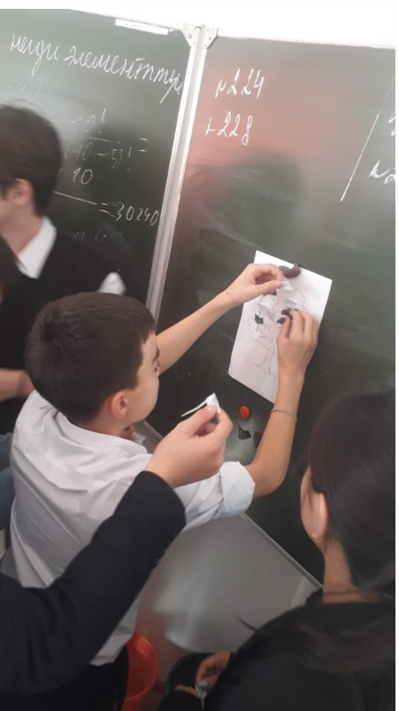
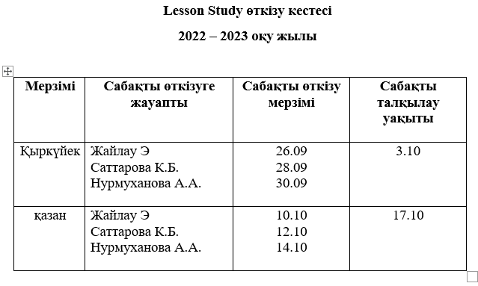
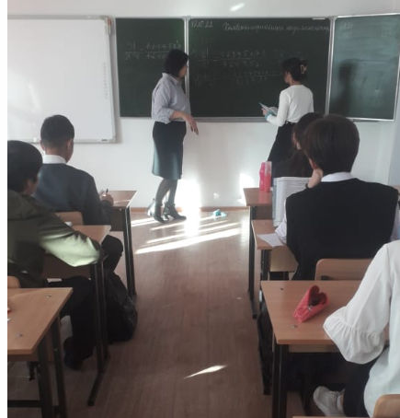
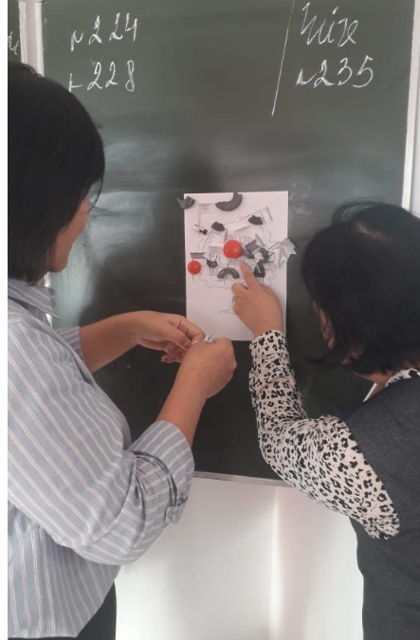
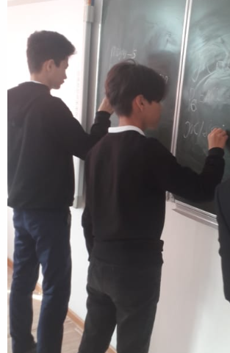
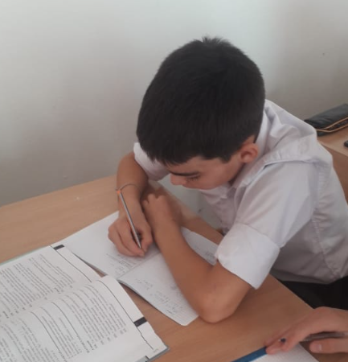
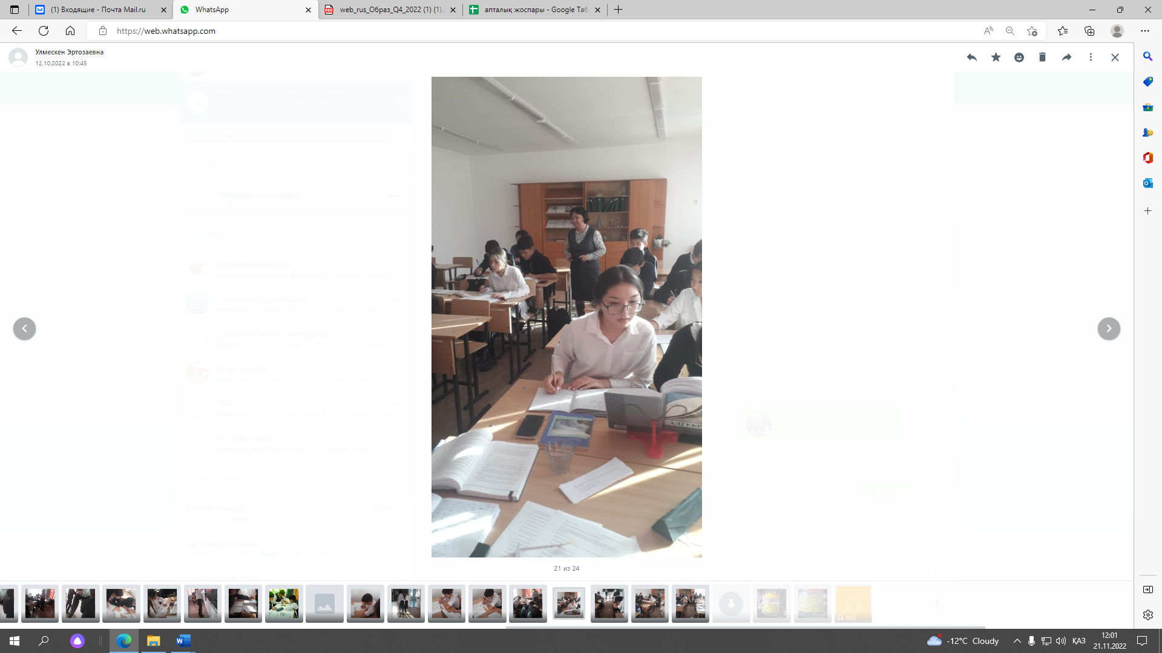
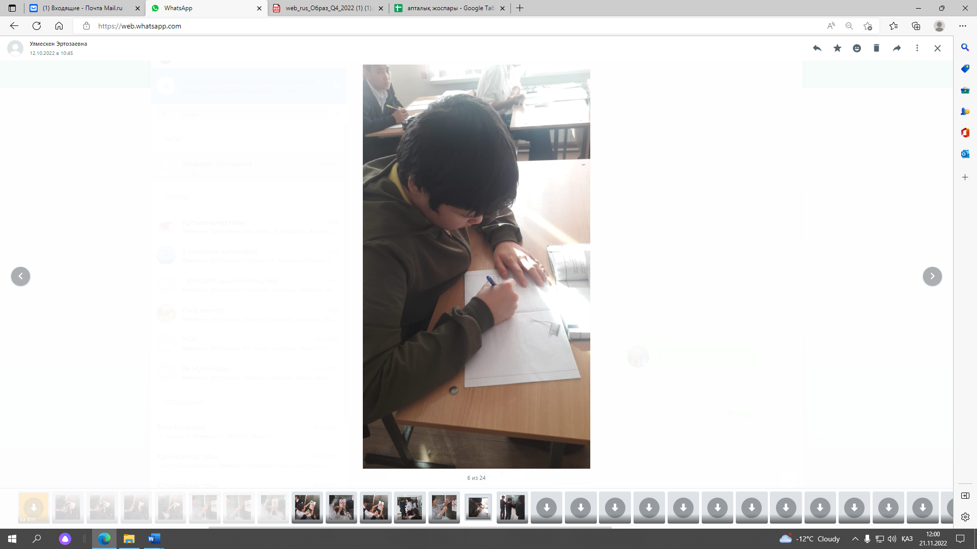
М.Ғабдуллин атындағы № 3 көпсалалы гимназиясы
2022 -2023 оқу жылы
Lesson Study тәжірибесін өткізу кезеңдері және сараптамасы.
Мақсаты : Оқушылардың таным белсенділігін, қызығушылығын оята отырып, білім сапасын көтеру.
9Б сыныпта 24 оқушы.15 ұл бала,9 қыз бала.Сыныпта озат оқушы жоқ.
Кіріс бақылауы бойынша білім көрсеткіші:
пән | Қазақ тілі | алгебра | физика
КБ | 60,3 | 46 | 38
1т | 5 | 11 | -
2т | 5 | 12 | 9
Айырма шылығы | - | -1 | -

Slide 2
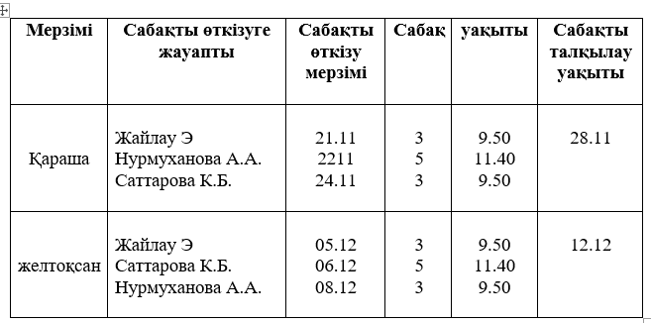
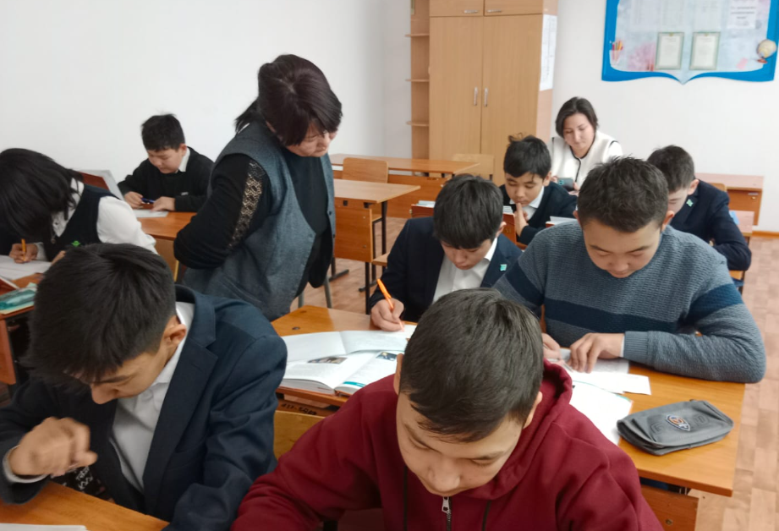
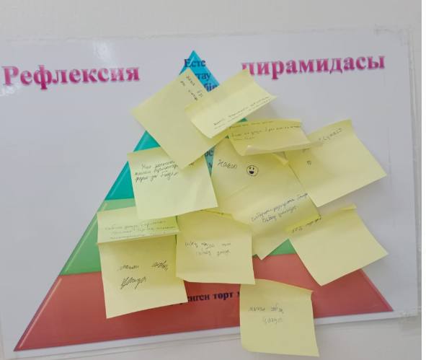
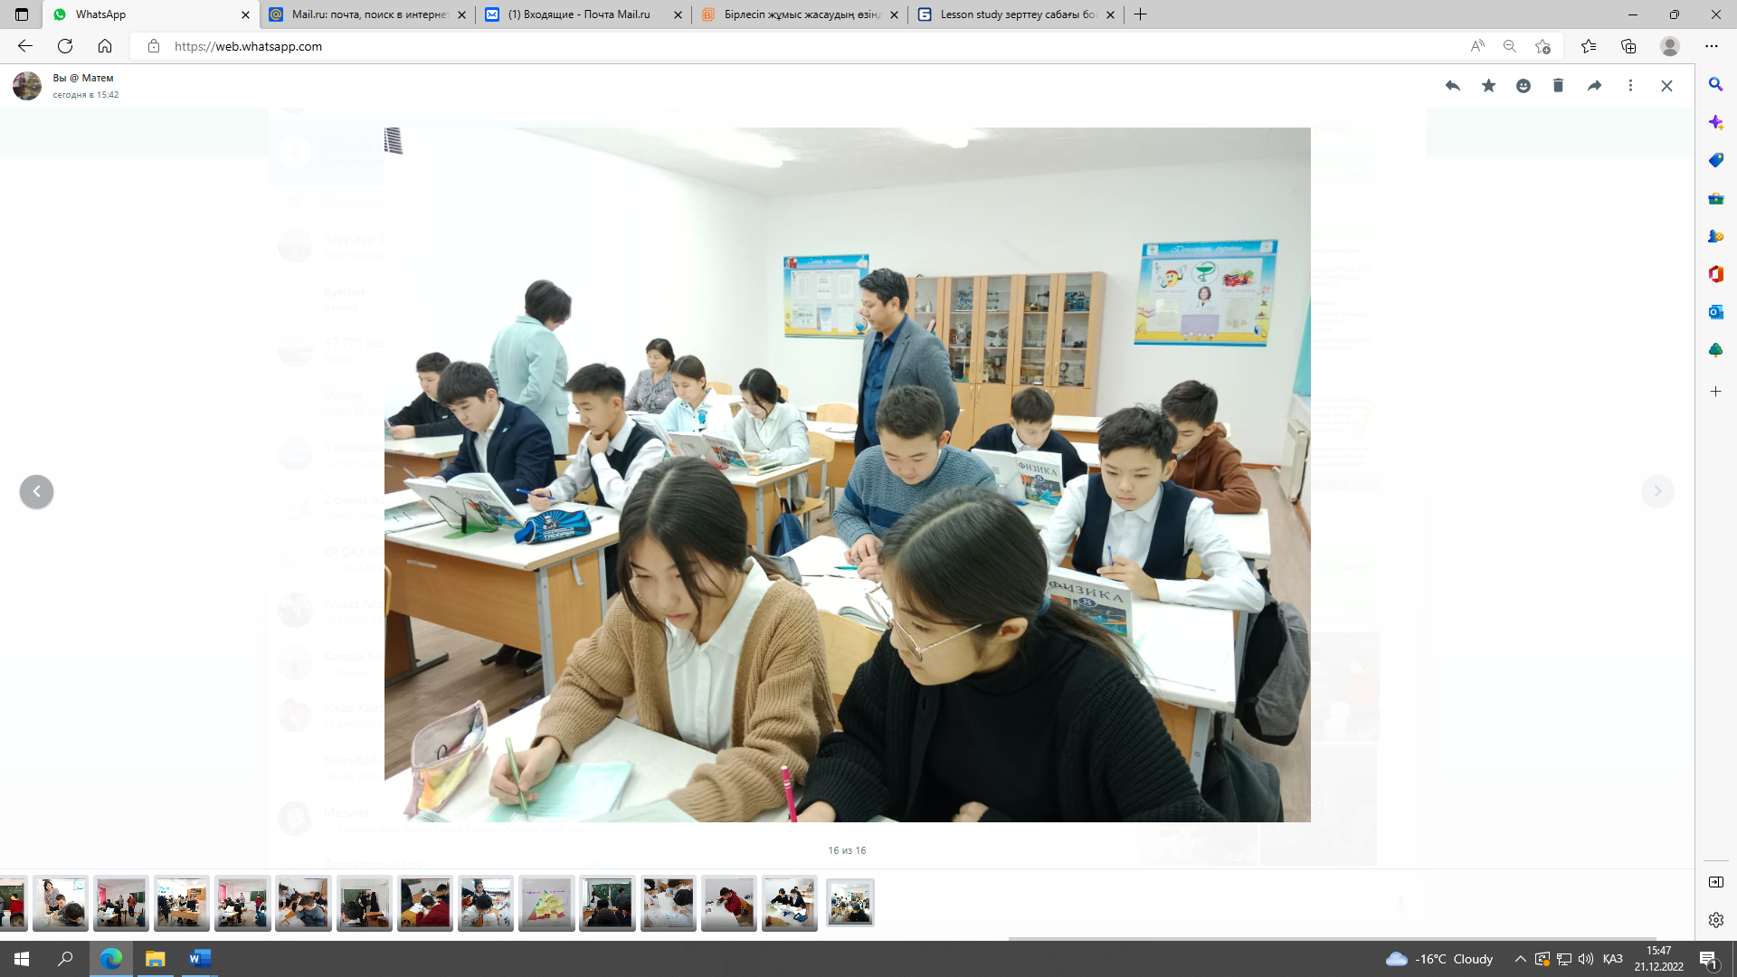
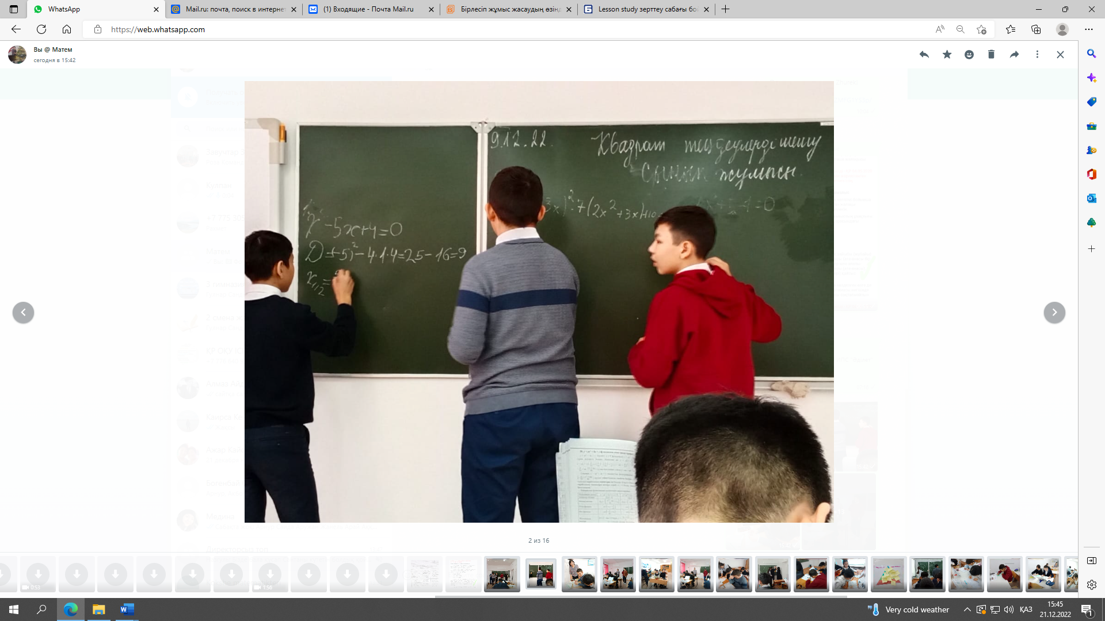
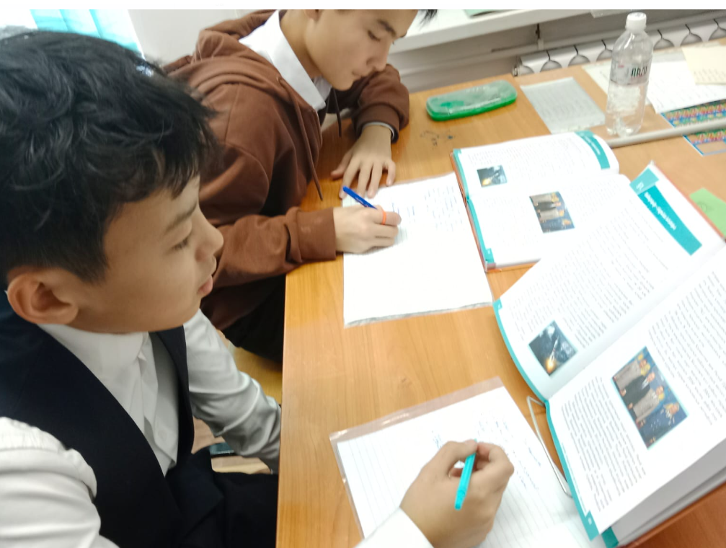
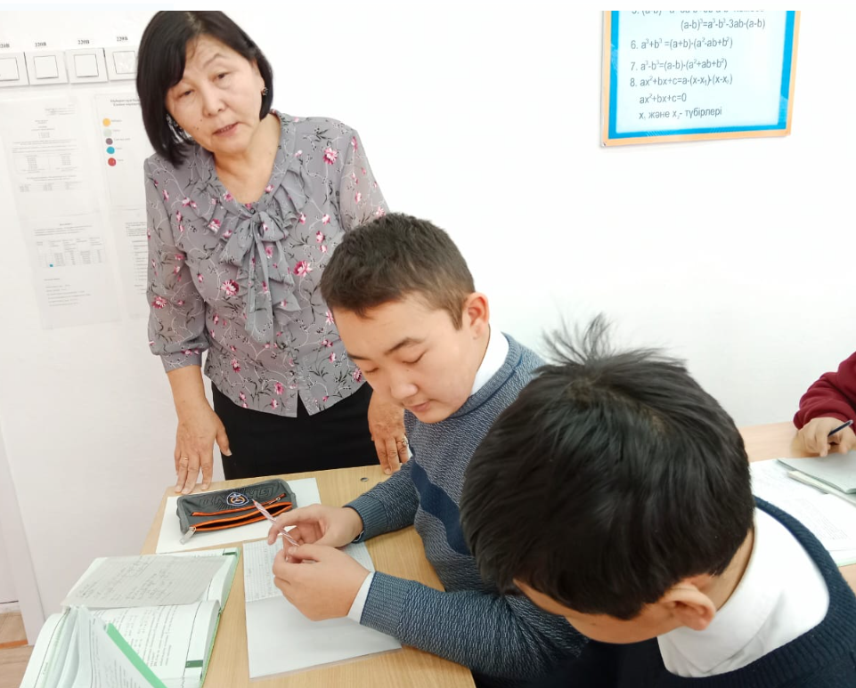
Lesson Study . Мақсаты: Сабақтағы оқушылардың қажеттілігін анықтай отыра, оқушылардың ой өрісін, сабаққа деген қызығушылығын оятатын әдіс –тәсілдерді жинақтау.
8Г сыныпта 18 оқушы.11 ұл бала,7 қыз бала.Сыныпта озат 1оқушы .
Кіріс бақылауы бойынша білім көрсеткіші:
Пән | Қазақ тілі | алгебра | физика
КБ | 55,6 | 45,6 | 18
1т | 3 | 9 | -
2т | 3 | 4 | 8
Айырма шылығы | - | +5/+22 | 44/+26
Ұсыныс: Пән мұғалімдері сабақтарында оқушылардың деңгейлеріне байланысты әр - түрлі әдіс -тәсілдерді өзгерте отырып, оқушылардың білімге деген қызығушылығын ары қарай дамыту.

